Slide 1
Внесение изменений в Генеральный план Сысертского городского округа, Сысертского городского округа применительно к территории поселка Полевой. Квадраты Б-2, Б-3

Slide 2
1. Изменяемая территория расположена в северо-западной части Сысертского городского округа в п. Полевой.
2. В отношении территории населенного пункта поселок Полевой был разработан генеральный план Сысертского городского округа применительно к территории поселка Полевой, утвержденный решением Думы Сысертского городского округа от 08.08.2013 №234.
Действующим ДТП определена перспективная граница поселка Полевой, включающая ЗУ с КН 66:25:0304006:11. Проектом внесения изменений предусмотрены дополнительные включаемые территории с КН: 66:25:0304006:15, 66:25:0304006:122, 66:25:0304006:59;и исключаемые участки из площади НП с КН: 66:25:0401001:468, 66:25:0401001:469, 66:25:0401001:399. Общая площадь включаемой территории – 60,5 га. Общая площадь поселка Полевой -108,08 га.
3. Информация о местоположении утвержденных функциональных зон с учетом данных кадастрового учета приведены на фрагментах Б-3, Б-3.

Slide 3
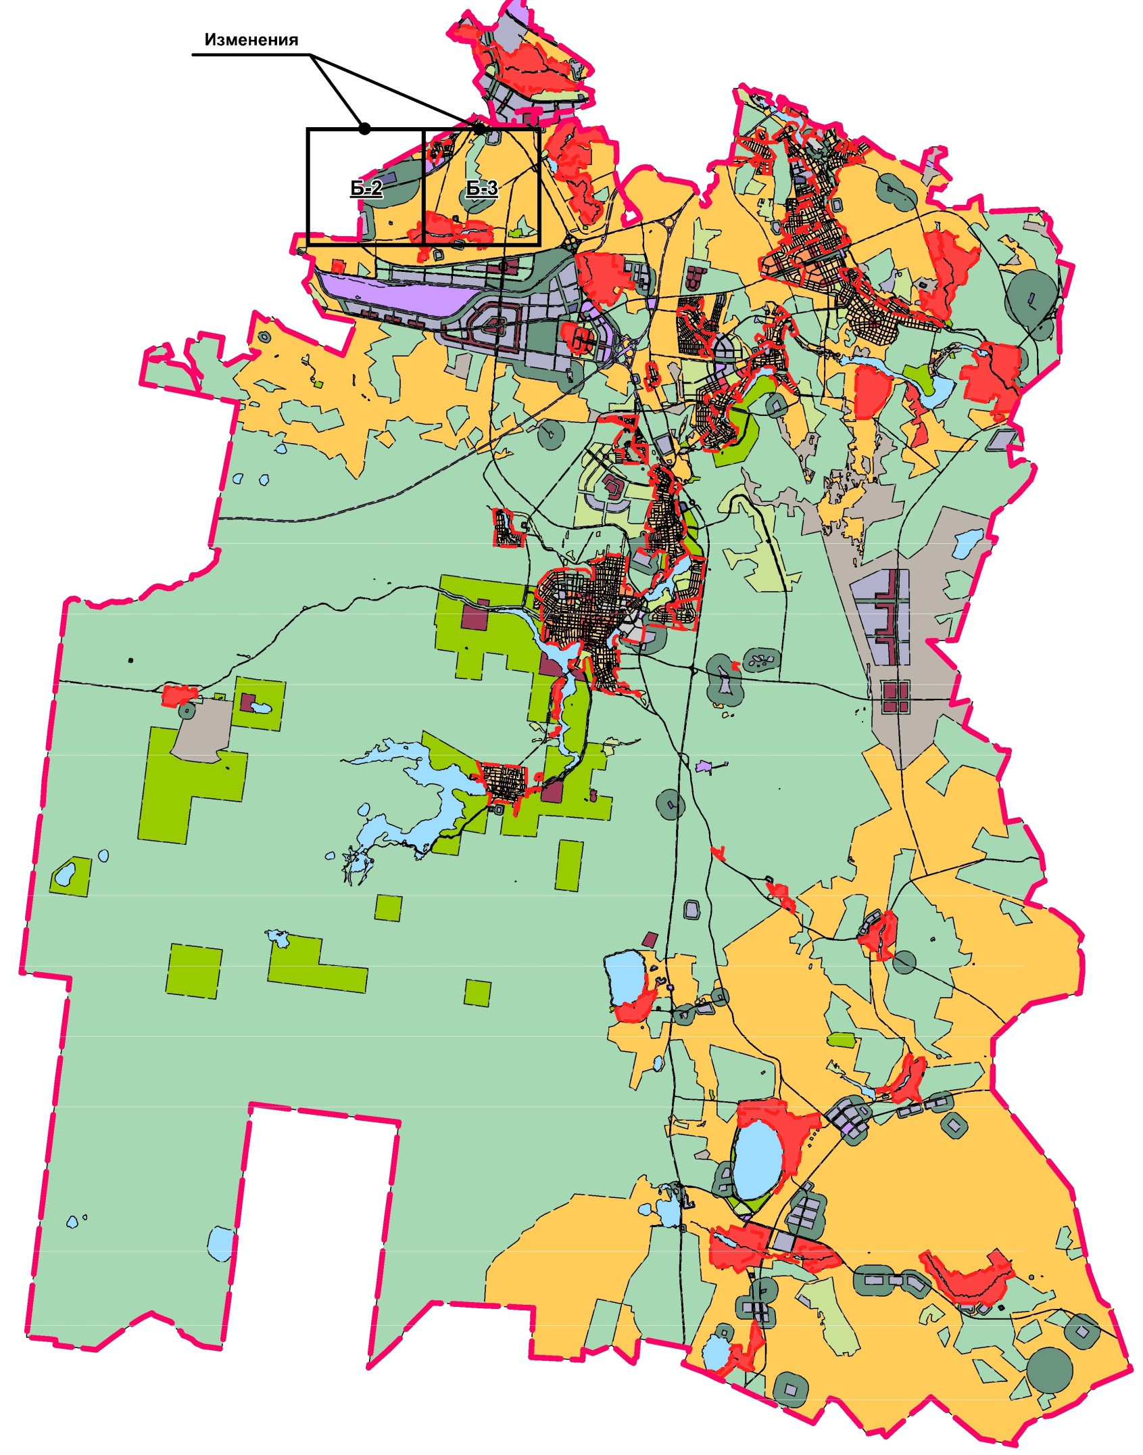
Местоположение квадратов Б-2, Б-3

Slide 4
Настоящим Проектом предлагается:
изменить границы населенного пункта, включая земельные участки с КН: 66:25:0304006:15 с видом разрешенного использования «для сельскохозяйственного использования», 66:25:0304006:122 и 66:25:0304006:59 с видом разрешенного использования «для ведения личного подсобного хозяйства на полевых участках» в целях развития жилищного строительства;
исключить из территории поселка Полевой земельные участки с КН:66:25:0401001:468, 66:25:0401001:469, с видом разрешенного использования «под строительство производственно-складского комплекса» и 66:25:0401001:399 с видом разрешенного использования «под размещение открытой автопарковки»;
предусмотреть увеличение мощностей запланированных объектов, в связи с увеличением населения поселка Полевой;
предусмотреть вынос территорий производственных объектов за границы населенного пункта;
уточнить конфигурацию и виды функциональных зон в связи с размещением объектов коммунально-бытового и социального обслуживания;
уточнить трассировку улично-дорожной сети и инженерных коммуникаций в связи с расширением жилых территорий;
привести графическое отображение материалов проекта в соответствие с Приказом №10 Минэкономразвития.

Slide 5
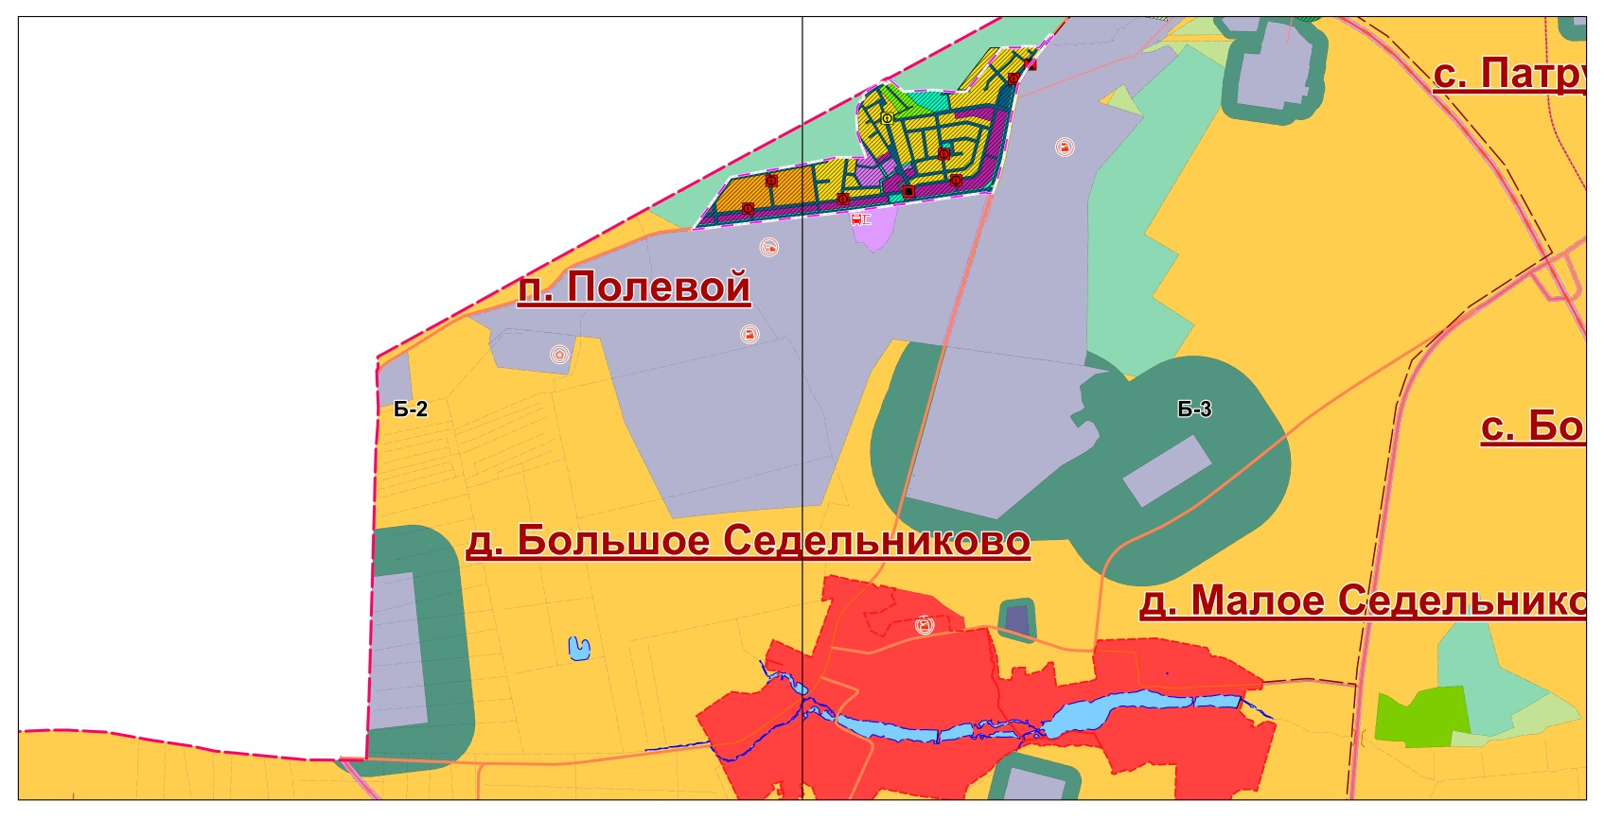
Информация о местоположении функциональных зон, предлагаемых к утверждению. Фрагменты Б-2, Б-3.

Slide 6
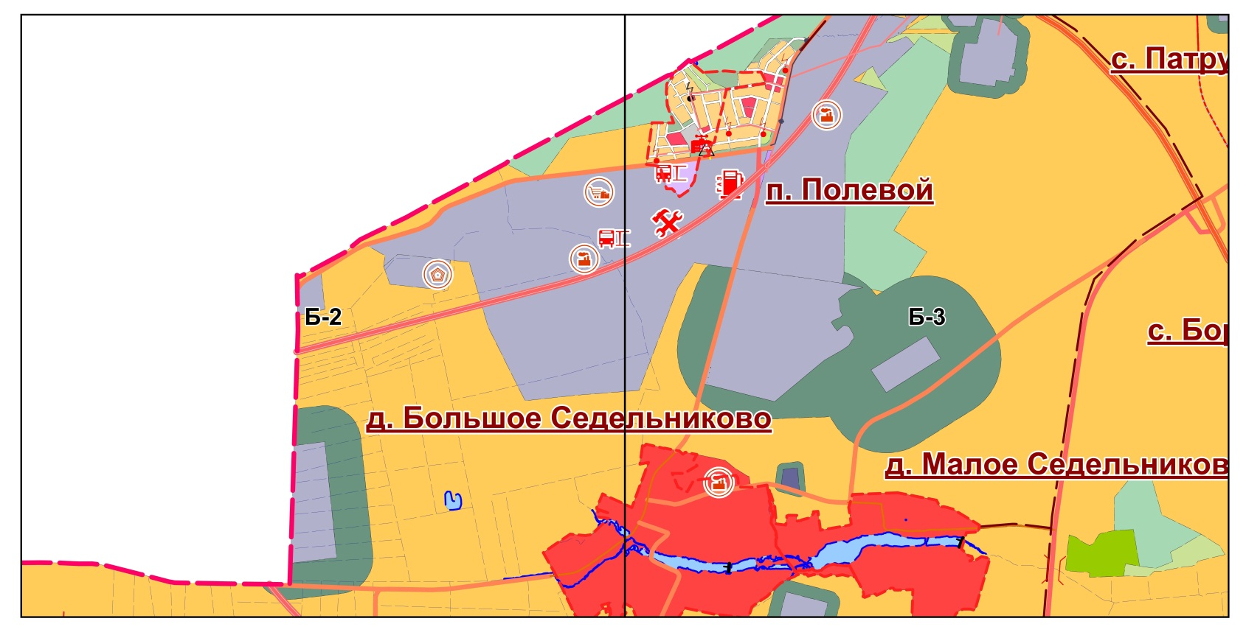
Карта 1. Функциональное зонирование территории городского округа. Карта 1(24). Функциональное зонирование территории населенного пункта. Действующая редакция. Редакция, предлагаемая к утверждению. Квадраты Б-2, Б-3.

Slide 7
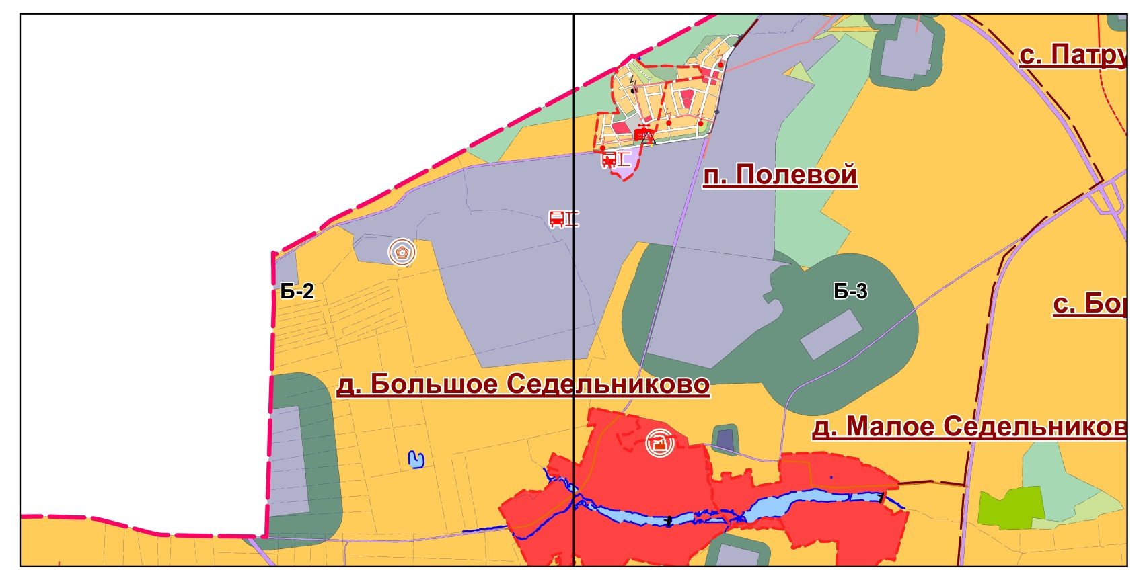
Карта 2. Объекты местного значения, размещаемые на территории городского округа. Карта 2(24) Объекты местного значения, размещаемые на территории населенного пункта. Действующая редакция. Редакция, предлагаемая к утверждению. Квадраты Б-2, Б-3.

Slide 8
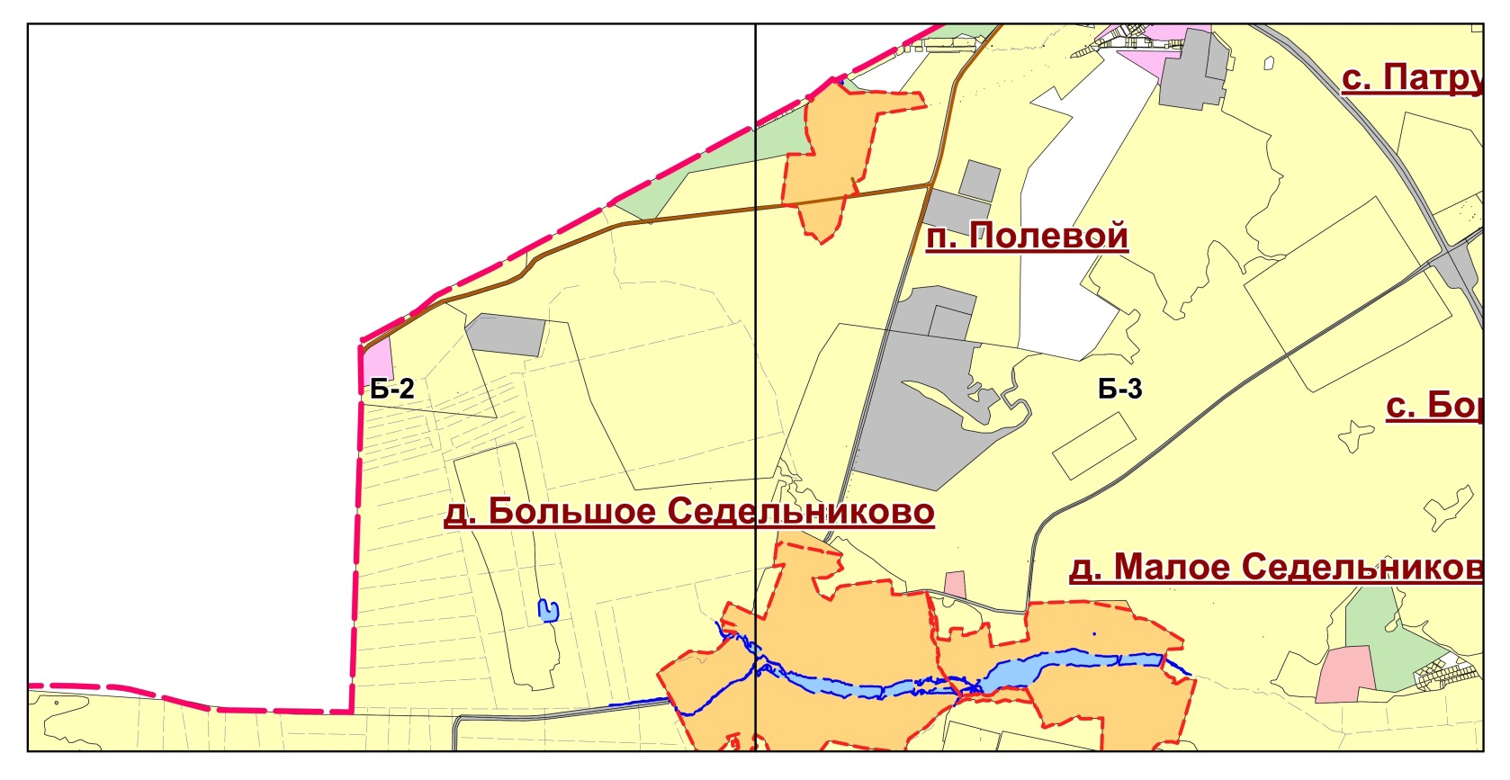
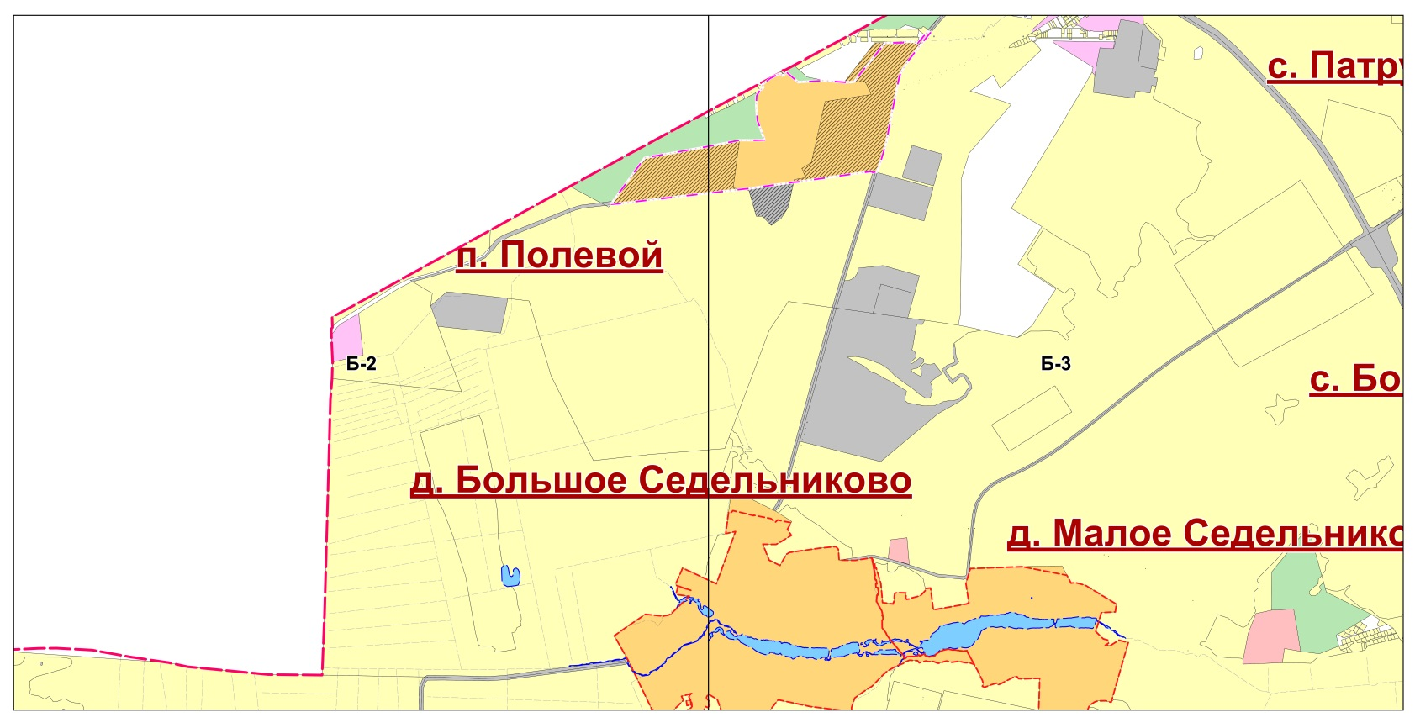
Карта 3. Границы населенных пунктов. Карта 3(24) Граница населенного пункта, предлагаемая к утверждению. Действующая редакция. Редакция, предлагаемая к утверждению. Квадраты Б-2, Б-3.

Slide 9
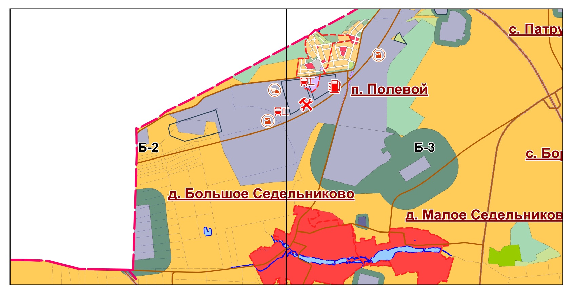
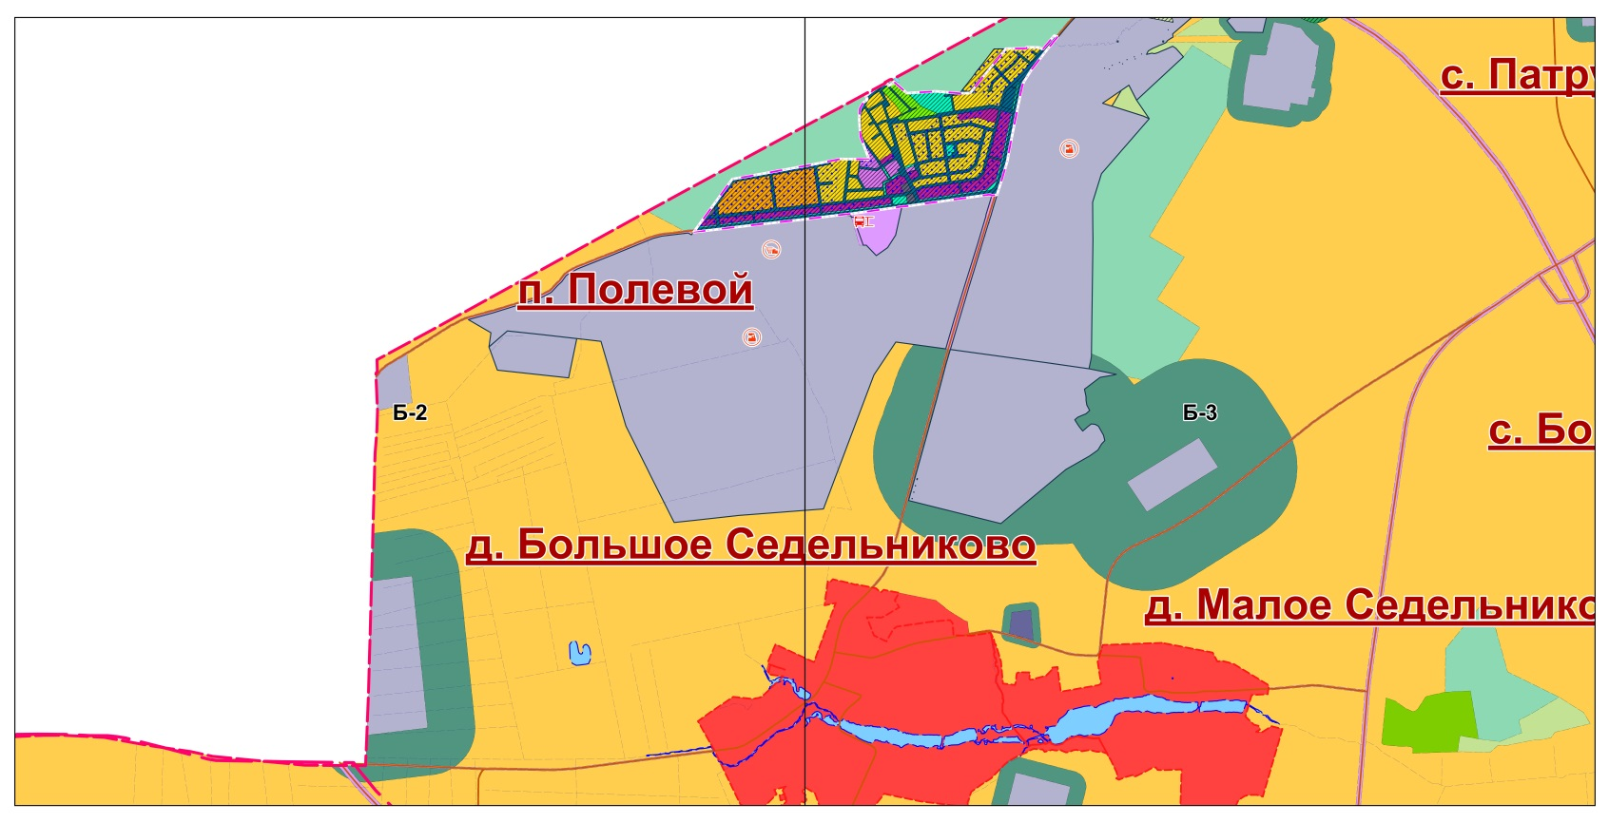
Карта 4. Инвестиционные площадки и объекты, размещаемые на территории городского округа. Карта 4(24). Инвестиционные площадки и объекты, размещаемые на территории населенного пункта. Действующая редакция. Редакция, предлагаемая к утверждению. Квадраты Б-2, Б-3.

